Slide 1
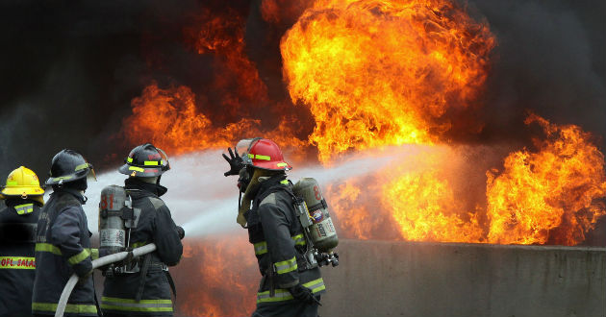
PROTECCION CIVIL Y BOMBEROS
REPORTE DE SERVICIOS
ABRIL - JUNIO 2018

Slide 2
ELEMENTOS QUE CONFORMAN LA UNIDAD MUNICIPAL DE PROTECCION CIVIL Y BOMBEROS MASCOTA
DIRECTORA: MARIA DEL REFUGIO RAMOS MARTINEZ.
COMANDANTE: JOSE MANUEL CASTRO BARAJAS.
SARGENTO PRIMERO: JOEL ALEJANDRO RAMOS MARTINEZ.
SARGENTO PRIMERO: MARIA ELENA DE LA CRUZ PEÑA.
AUX. OPERATIVO: JUAN RAMON DAVILA ARREDONDO

Slide 3
TIPO DE SERVICIO | JULIO
ATENCION PREHOSPITALARIA | 21
TRASLADO FORANEOS | 1
ACCIDENTES VEHICULARES (Choques, volcaduras, salidas de camino. | 6
INCENDIO PAZTISAL | 0
INCENDIO CASA HABITACION | 2
INCENDIO FORESTAL | 0
FUGAS DE GAS L.P. | 2
INCENDIO VEHICULAR | 0
ENJAMBRE DE ABEJAS | 3
INUNDACION | 0
SIMULACROS | 1
CAPACITACION | 2
ABASTECIMIENTO DE AGUA | 2
PERSONA EXTRAVIADA | 0
EVENTOS | 11
SANEAMIENTO DE VIVIENDAS | 0
INSPECCIONES | 0
PREVENCIONES | 10
APOYO VARIOS | 12
EVACUACIONES | 0
TRASLADOS LOCALES | 16
MONITORESOD EL A PRESA | 31
acordonamientos | 2
derrumbes | 0
Árbol caído | 0

Slide 4
TIPO DE SERVICIO | AGOSTO
ATENCION PREHOSPITALARIA | 18
TRASLADO FORANEOS | 6
ACCIDENTES VEHICULARES (Choques, volcaduras, salidas de camino. | 8
INCENDIO PAZTISAL | 0
INCENDIO CASA HABITACION | 1
INCENDIO FORESTAL | 0
FUGAS DE GAS L.P. | 1
INCENDIO VEHICULAR | 1
ENJAMBRE DE ABEJAS | 5
INUNDACION | 1
SIMULACROS | 0
CAPACITACION | 0
ABASTECIMIENTO DE AGUA | 3
PERSONA EXTRAVIADA | 0
EVENTOS | 14
SANEAMIENTO DE VIVIENDAS | 3
INSPECCIONES | 0
PREVENCIONES | 13
APOYO VARIOS | 18
EVACUACIONES | 0
TRASLADOS LOCALES | 12
MONITORESOD EL A PRESA | 31
acordonamientos | 3
derrumbes | 0
Árbol caído | 0

Slide 5
TIPO DE SERVICIO | SEPTIEMBRE
ATENCION PREHOSPITALARIA | 15
TRASLADO FORANEOS | 5
ACCIDENTES VEHICULARES (Choques, volcaduras, salidas de camino. | 3
INCENDIO PAZTISAL | 0
INCENDIO CASA HABITACION | 0
INCENDIO FORESTAL | 0
FUGAS DE GAS L.P. | 0
INCENDIO VEHICULAR | 0
ENJAMBRE DE ABEJAS | 2
INUNDACION | 0
SIMULACROS | 2
CAPACITACION | 0
ABASTECIMIENTO DE AGUA | 2
PERSONA EXTRAVIADA | 1
EVENTOS | 18
SANEAMIENTO DE VIVIENDAS | 0
INSPECCIONES | 1
PREVENCIONES | 17
APOYO VARIOS | 21
EVACUACIONES | 0
TRASLADOS LOCALES | 18
MONITORESOD EL A PRESA | 30
acordonamientos | 5
derrumbes | 1
Árbol caído | 0

Slide 6
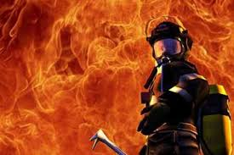
TRASLADOS LOCALES

Slide 7
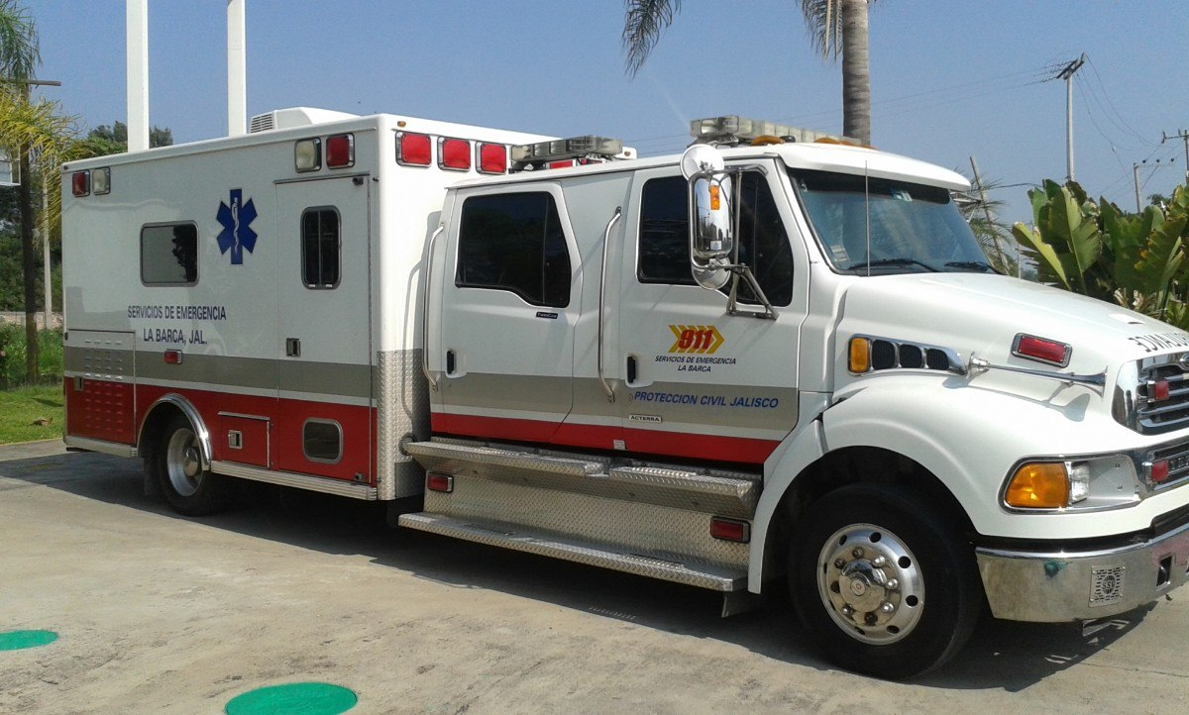
TRASLADOS FORANEOS

Slide 8
PREVENCIONES

Slide 9
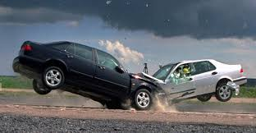
ACCIDENTES VEHICULARES

Slide 10
ENJAMBRE DE ABEJAS

Slide 11
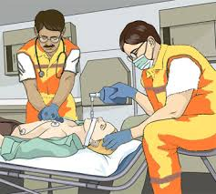
ATENCION PREHOSPITALARIA

Slide 12
SEÑALIZACIONES(ACORDONAMIENTOS)

Slide 13
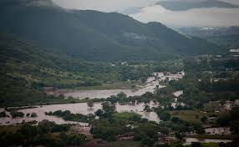
MONITOREO DE RIO MASCOTA Y PRESA

Slide 14
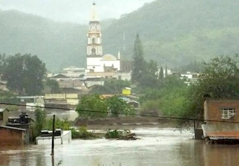
INUNDACIONES

Slide 15
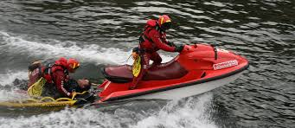
RESCATES ACUATICOS

Slide 16
INSPECCIONES

Slide 17
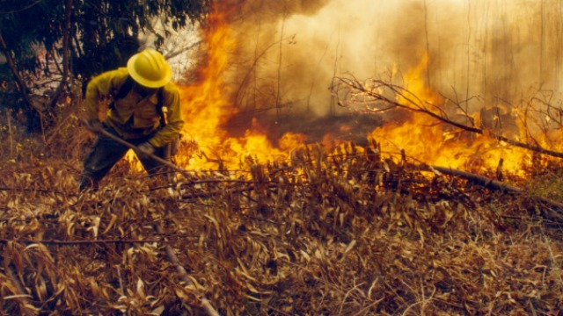
INCENDIO FORESTAL

Slide 18
INCENDIO DE PAZTISAL

Slide 19
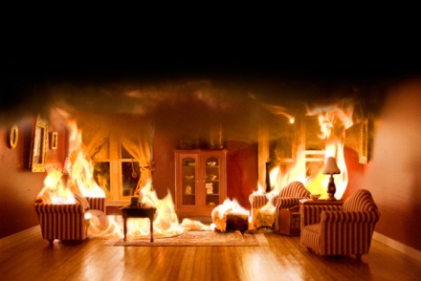
INCENDIO CASA HABITACION

Slide 20
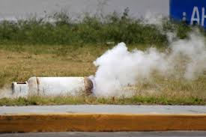
FUGAS DE GAS L.P.

Slide 21
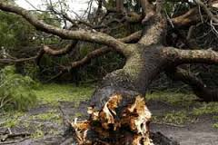
ARBOLES CAIDOS

Slide 22
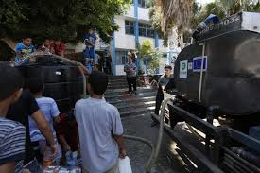
APOYOS CON AGUA DE USO COMUN

Slide 23
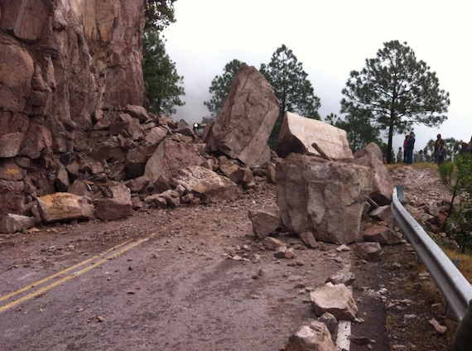
DERRUMBES

Slide 24
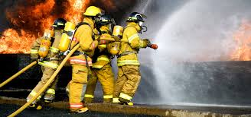
CAPACITACIONES

Slide 25
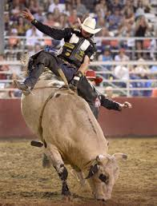
EVENTOS GENERALES

Slide 26
APOYOS VARIOS

Slide 27
OPERATIVOS

Slide 28
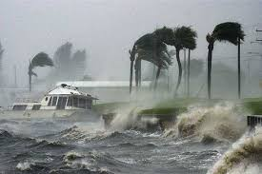
DESASTRES NATURALES

